Slide 1
APOYO GUÍA N° 3
Colegio Mineral El Teniente
Cuarto año Básico A – B y C
Maritza Medina Silva
Objetivo: Leer, escribir y representar números con bloques de cubitos.

Slide 2
Inicio: Página 28
Renato y Camila cuentan con el siguiente material:
Identifica y cuenta las unidades, que representaremos a través de cubitos pequeños; las decenas, Barras formadas por la unión de 10 cubitos o unidades; y las centenas, un cuadrado formado por 100 cubitos o decenas ordenados en 10 filas de 10 cubos cada una., regístralo en tu texto:

Slide 3
Desarrollo: Recordemos
UNIDAD DE MIL | CENTENA | DECENA | UNIDAD
La decena es una agrupación de 100 unidades o 10 decenas, y lo representamos con un cuadrado formado de 100 cubos.
La Unidad de Mil es un cubo formado por 1.000 unidades (cubitos más pequeños)
La decena es una agrupación de 10 unidades, y lo representamos con una barra de 10 unidades juntas.
Cuando se agrupan 10 decenas, corresponden a una centena
La unidad es el menor valor y lo representamos con un pequeño cubo.
Cuando se juntan 10, ya corresponden a una decena
Cuando se agrupan 10 centenas, corresponden a una Unidad de Mil

Slide 4
Unidad de Mil
¿Cómo está formado este cubo que equivale a la Unidad de mil?
Observa la imagen abajo, contabiliza cuantas centenas se unieron.

Slide 5
NÚMEROS
REPRESENTACIÓN | CIFRAS | LECTURA
Los números los podemos representar a través de bloques, monedas, o diversos elementos,
Corresponde al número compuesto por dígitos.
243
47
1.783,
Los números se leen de izquierda a derecha, y su lectura dependerá de la posición:
5 cinco
50 cincuenta
500 quinientos,
50

Slide 6
¿Cómo respondiste en tu guía al finalizar? Haz clic sobre la alternativa que consideres correcta
1. El número 4.278 con palabras se escribe:
a) Cuatro dos siete ocho
b) Cuatro mil doscientos setenta y ocho
c) Cuatro mil doscientos siete y ocho
d) Cuatro doscientos setenta y ocho

Slide 7
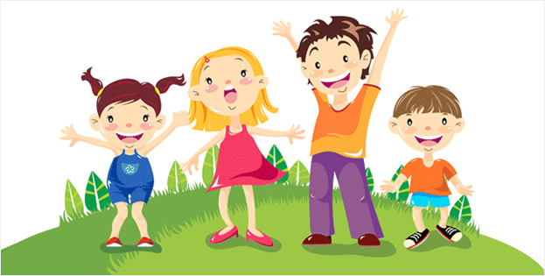
FELICITACIONES, LO HICISTE BIEN ES LA RESPUESTA CORRECTA
Clic aquí para pasar a la otra pregunta

Slide 8
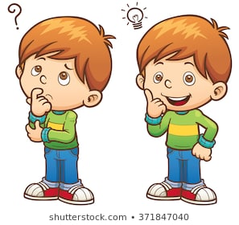
PIÉNSALO BIEN, INTENTA OTRA VEZ.
.
Clic aquí para volver a la pregunta

Slide 9
PIÉNSALO BIEN, INTENTA OTRA VEZ.
..
Clic aquí para volver a la pregunta

Slide 10
PIÉNSALO BIEN, INTENTA OTRA VEZ.
…
Clic aquí para volver a la pregunta

Slide 11
La representación del número 3.174 es:
Haz clic sobre la imagen que consideres es la alternativa correcta y compruébalo.

Slide 12
.PIÉNSALO BIEN, INTENTA OTRA VEZ.
..
Clic aquí para volver a la pregunta

Slide 13
PIÉNSALO BIEN, INTENTA OTRA VEZ.
Clic aquí para volver a la pregunta

Slide 14
PIÉNSALO BIEN, INTENTALO OTRA VEZ
Clic aquí para volver a la pregunta

Slide 15
PIÉNSALO BIEN, INTENTALO OTRA VEZ
Clic aquí para volver a la pregunta

Slide 16
FELICITACIONES, LO HICISTE BIEN ES LA RESPUESTA CORRECTA
Pega la guía en tu cuaderno, y no olvides enviar una fotografía de éste al correo que aparece al inicio de tu guía.

